Slide 1
Финансовая
Грамотность
Личный бюджет
настоящие

Slide 2
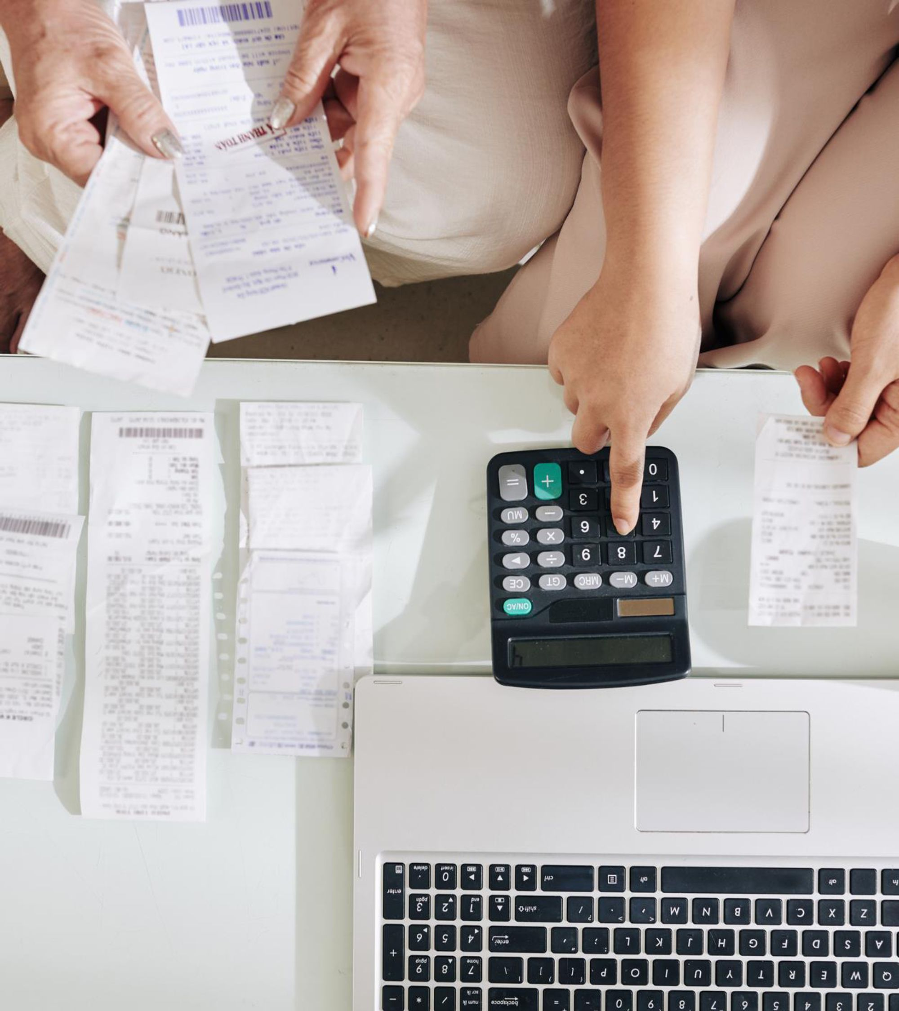
СЕГОДНЯ МЫ БУДЕМ ОБСУЖДАТЬ
1 Доходы
• Виды доходов
• Возможности увеличения активных и пассивных доходов
2 Расходы
• Возможности оптимизации расходов
³ Сбалансированный бюджет

Slide 3
Нельзя рассуждать о бюджете, не зная приблизительно цифры его доходов и расходов
Теодор Герцль

Slide 4
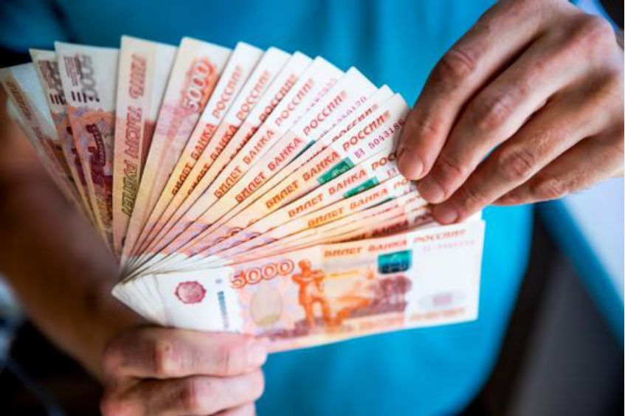
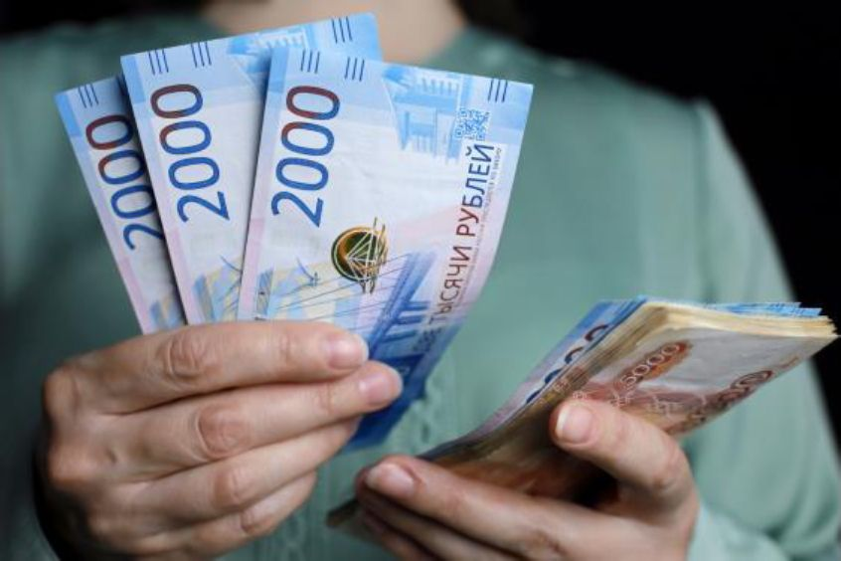
ДОХОДЫ
Доходы - денежные средства или иные материальные ценности полученные в результате деятельности и в определенный период времени
Постоянные
• зарплата
• пенсия
• стипендия
• проценты по вкладу
Временные
• подработка
• премия
Случайные
• выигрыш в лотерею

Slide 5
ВИДЫ ДОХОДОВ
 | Постоянные | Временные | Случайные
Активные | 1. Заработная плата на постоянном месте работы, 2. стипендия, 3. предпринимательский доход | 1. Оплата работы в исследовательских проектах, 2. доходы от сезонной работы, 3. премии на основной работе | 1. Выигрыш в лотерею, викторину, 2. случайные подработки
Пассивные | 1. Выплаты за ученые и воинские звания, 2. авторское вознаграждение, 3. пенсия | 1. Доходы от патентов и изобретений, 2. доходы от инвестиций, 3. дивиденды по акциям, 4. купоны по облигациям, 5. проценты по депозитам, 6. доходы от сдачи имущества в аренду | 1. Находка денег, 2. обнаружение ценностей (клад)

Slide 6
ВОЗМОЖНОСТИ УВЕЛИЧЕНИЯ АКТИВНЫХ ДОХОДОВ | ВОЗМОЖНОСТИ УВЕЛИЧЕНИЯ ПАССИВНЫХ ДОХОДОВ
• Вторая работа или подработки | • Сдача имущества в аренду (квартиры, гаража)
• Повышение квалификации. • Банковские вклады
• Налоговые вычеты
• Кешбэк
Какие примеры есть у вас?

Slide 7
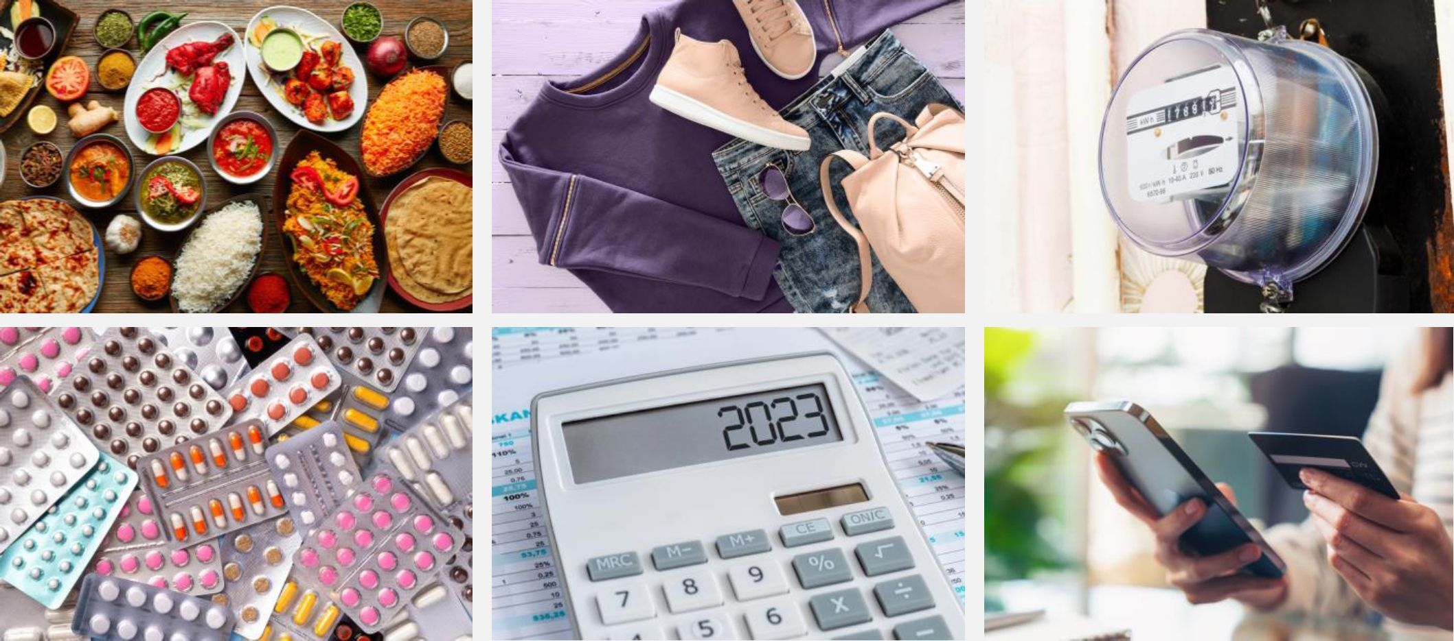
РАСХОДЫ
Роль расходов — удовлетворение потребностей человека в товарах и услугах, поддержание желаемого уровня жизни.
Обязательные расходы
Неизбежны
Необязательные расходы
Можно избежать
Еда Одежда и обувь Платежи ЖКХ
Развлечения
Лечение Налоги Долги
Путешествия

Slide 8
ВОЗМОЖНОСТИ ОПТИМИЗАЦИИ РАСХОДОВ
01
Избегайте спонтанных покупок
• Составляйте список
• Ходите в магазины не каждый день
• Избегайте импульсивных покупок
02 03
Рассматривайте крупные покупки с точки зрения того, помогут ли они в будущем сэкономить
Ведите личный или семейный бюджет
• Учетная функция
• Инструментальная функция

Slide 9
сбалансированный бюджет
Дефицитный бюджет
Сбалансированный
бюджет
Профицитный бюджет
Расходы > доходы
Расходы = доходы
Расходы < доходы
Этап 1
Этап 2
Берем под контроль денежные потоки домохозяйства
Начинаем планировать бюджет домохозяйства

Slide 10
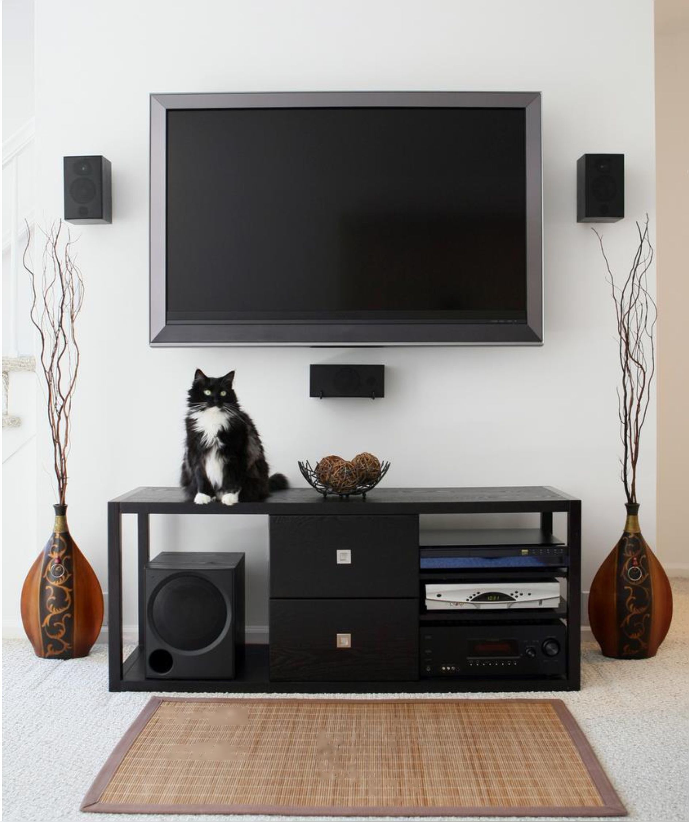
ПРИМЕР
Покупка телевизора
Стоимость Инфляция
телевизора 5%*2 года
№1
100 000 * 10%
110 000
Итоговая стоимость телевизора
Стоимость
телевизора 2 года
№2
110 000 / 2 / 12 = 4 583
12 мес
Ежемесячная сумма сохранения
4 300 - ежемесячно
На депозите с пополнением и капитализацией
№3 4 300 * 100% / 40 000
10,75%
Ежемесячный сохранение денег
'./'Ж V •Ж»/ч:Ц!Ц
**■■■ '■■■ ■//:'/;• ■гтм»тт ж • г/г mktmilk
. - • ■ . <. • i
^{f} /■ - /.
■ vfwM 'ЩшЩ "т/г iwmimiliSm
 | <u."» ’ИЙЫ.Щэд
I |Я|' U I i | jo
Iffll
Mill | Hi i i., , iiiii- i a

Slide 11
РЕЗЮМЕ
Чтобы добиться успеха в планировании своего бюджета, необходимо пройти три этапа в определенной последовательности:
научиться вести учет оптимизировать
своих доходов и расходы и доходы
расходов
начать планировать достижение финансовых целей.

